Slide 1

Analyse de l’activité du site de vente en ligne de la librairie
TEIXEIRA Allison
Data Analyst

Slide 2


Contexte
2021 : Ouverture du site de vente en ligne suite au succès des librairies physiques et à l’engouement des clients pour les produits.
Objectif = faire le point sur l’activité du site après ces 2 ans.
aider à la prise de décision stratégique : créer des offres, adapter certains prix, cibler un certain type de clientèle…

Slide 3
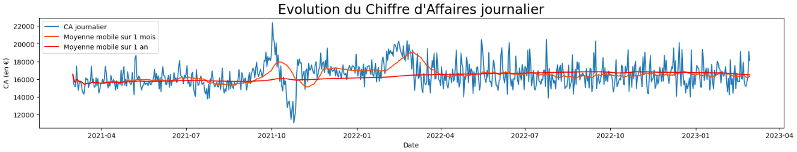
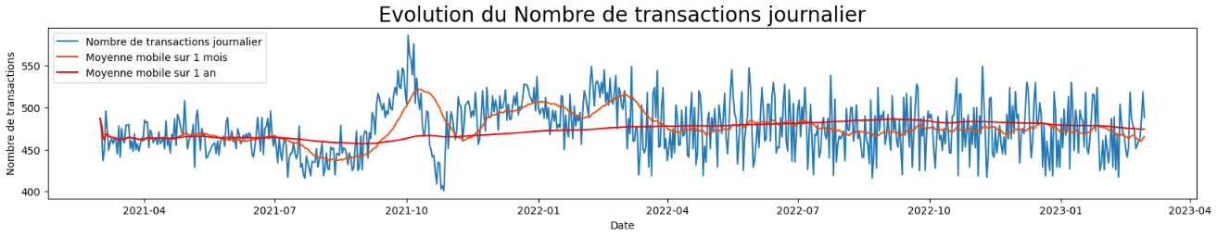
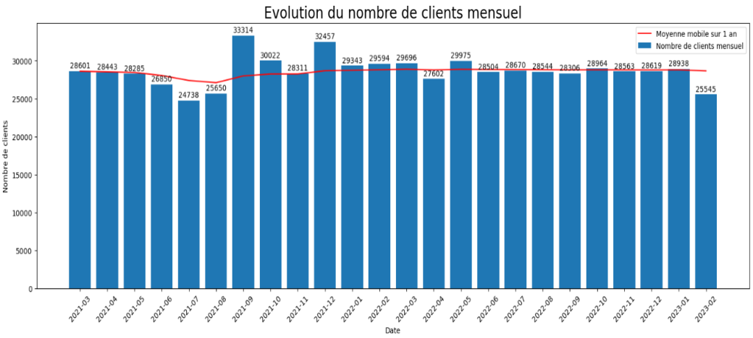
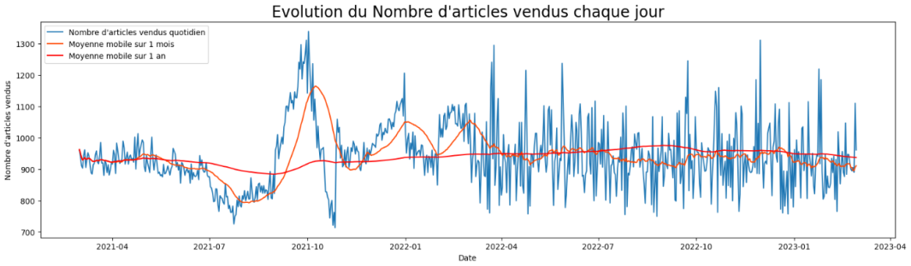
Indicateurs de vente
Chiffre d’Affaires
Nombre de clients,
transactions & articles vendus
Notes:
Evolutions montant total achat client et panier moyen sur les 2 ans = stables

Slide 4
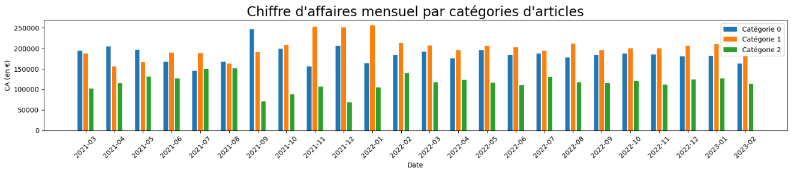
Indicateurs de vente
Chiffre d’affaires par catégories d’articles
Analyse 20/80 sur les 2 ans :
Chiffre d’affaires : 80% CA effectué par 21,03% des références (691 articles)
Nombre d’articles vendus : 80% ventes effectuées par 24,53% des références (806 articles)
Notes:
Influence des catégories dans le CA (moyenne des 2 ans): Cat 0 = 37 % / Cat 1 = 40 % / Cat 2 = 23 %
20/80 OK mais risque de dépendance aux 20% de références concernées => attention au stock et à l’évolution des performances
+ identifier les 70-80% restant pour voir si intérêt à les conserver ou amélioration à apporter pour augmenter les performances

Slide 5
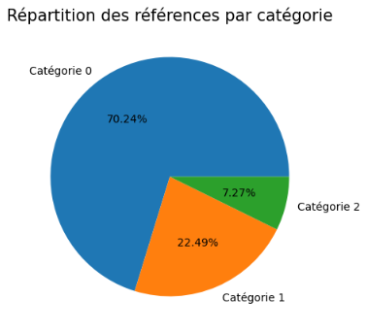
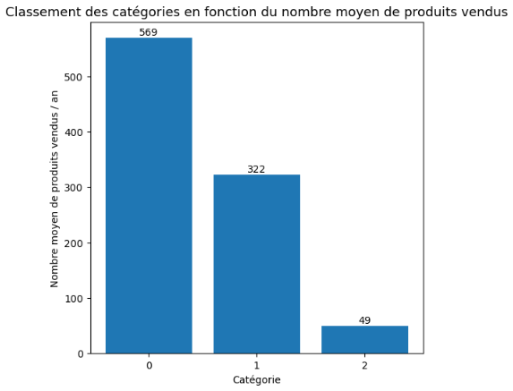
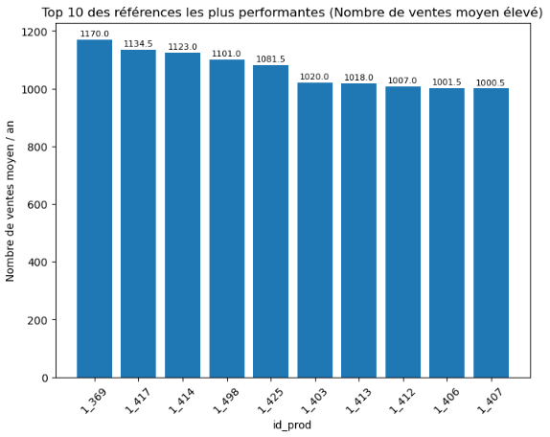
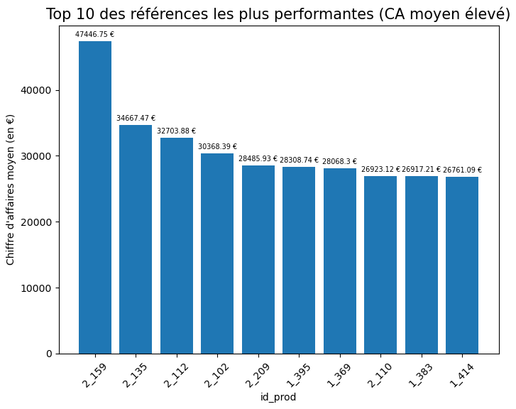
Références
Répartition par catégories
Tops Références
Notes:
Flops références nb articles / CA différents => possibilité qu’il y en ait plus que 10 et que ordre d’affichage soit différent
-> mais que des articles de la catégorie 0 = vendus 1 seul fois en 2 ans et peu chers (< 2 €)

Slide 6
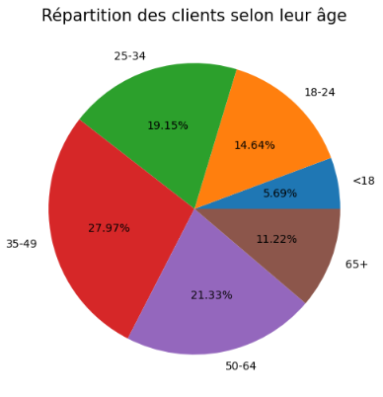
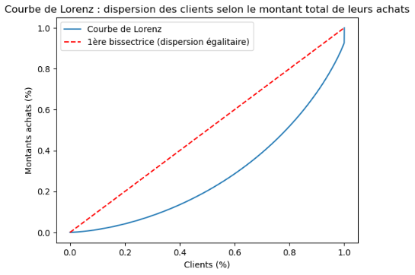
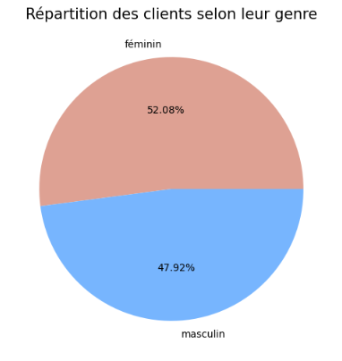
Profil clients
Répartition
Gini
= 0,44
Répartition des clients selon leur genre
Notes:
Courbe de Lorenz = Répartition déséquilibrée :
- courbe éloignée de la bissectrice (équilibre parfait)
- indice de Gini s’éloigne de 0 (1 = inégalité maximale / « 1 personne représente l’intégralité de tous les montants d’achat »)
- médiale = 80% des clients représentent < 50% des montants totaux d’achat

Slide 7
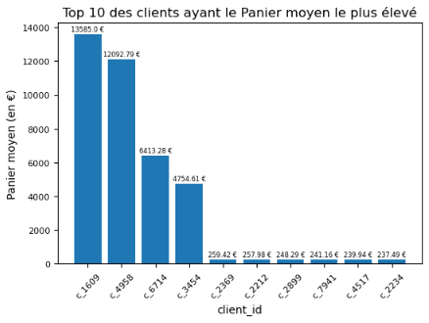
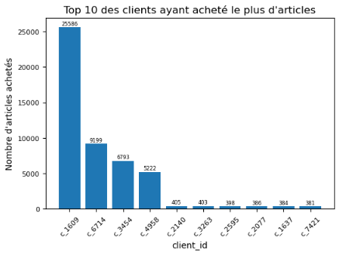
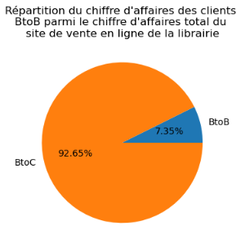
Profil clients
Tops / Flops
4 clients extrêmes = clients BtoB (Business to Business, professionnels)
21 clients à 0 transactions =
peut être clients des librairies physiques mais pas encore du site de vente
ou ayant créé un compte mais pas encore converti leur visite
Notes:
Flop panier moyen = entre 4 et 10 € + nombre d’articles achetés = < 2 articles
Catégorie privilégiée BtoB = 0 > 1 > 2
Répartition CA BtoB : c_1609 = 36,87% / c_4958 = 32,82% / c_6714 = 17,41% / c_3454 = 12,90%

Slide 8
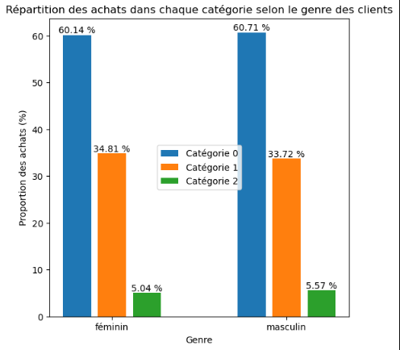
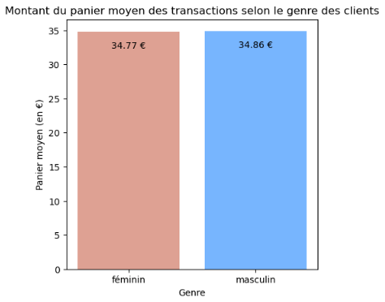
Profil clients
Comportement selon le genre
Notes:
Nombre de transactions et d’articles achetés = 50/50

Slide 9
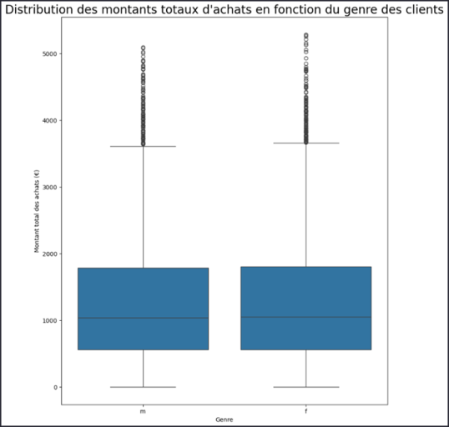
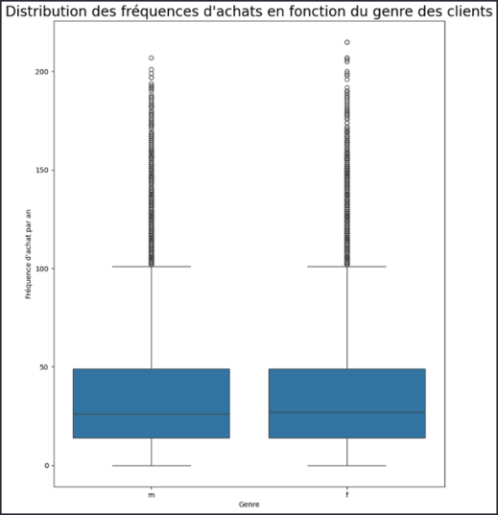
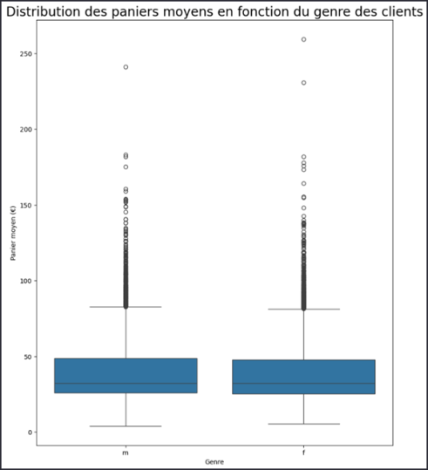
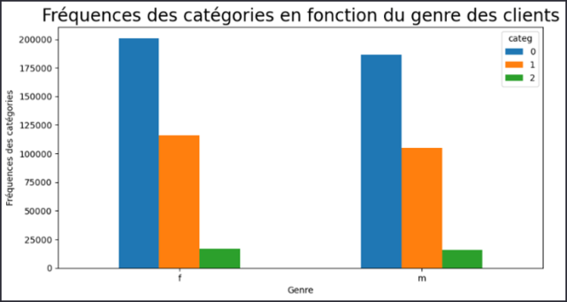
Profil clients
Comportement selon le genre (tests statistiques) :
Montants totaux des achats | Fréquences d’achat
Student : t = - 0,18 p = 0,854 | Student : t = - 0,07 p = 0,942
Paniers moyens | Catégories de livres
Student : t = - 0,96 p = 0,336 | Chi-2 : X² = 22,67 p = 0,000
Notes:
Utilisation de tests statistiques pour vérifier si la différence observée est bien réelle et valider le résultat
Student : 2 variables mixtes + 2 groupes uniquement + pas de normalité des distributions + variances égales
Chi-2 : 2 variables qualitatives + fréquences théoriques des groupes ≥ 5
(X² = mesure l’écart entre les fréquences observées et les fréquences attendues sous l’hypothèse d’indépendance des variables)

Slide 10
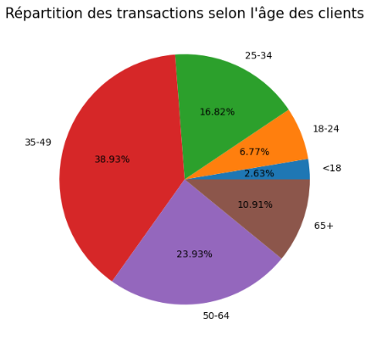
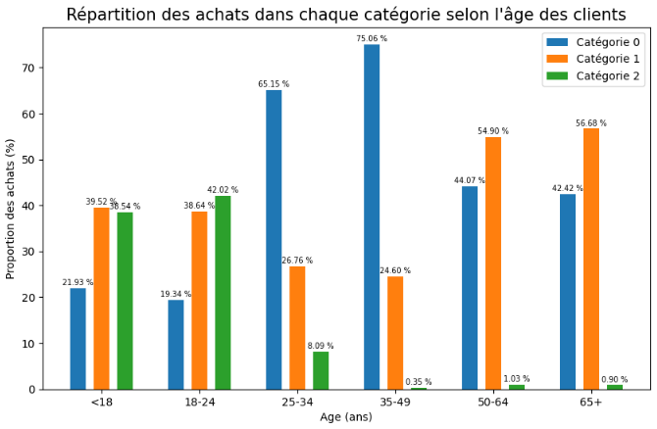
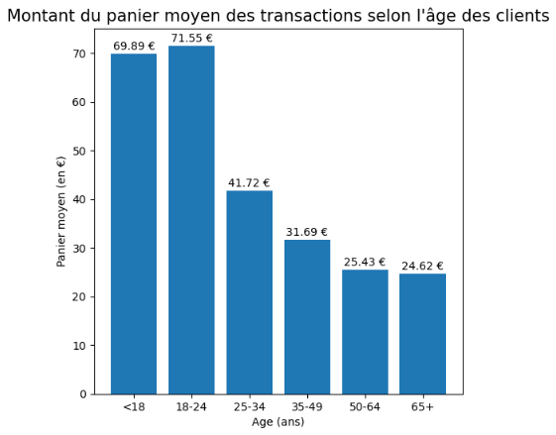
Profil clients
Comportement selon l’âge

Slide 11
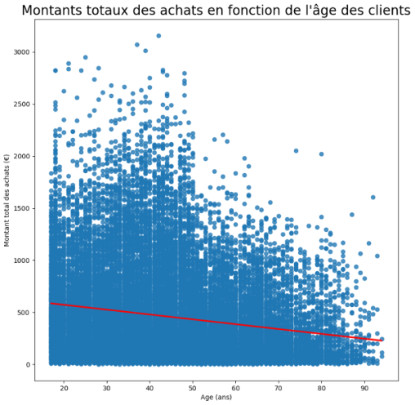
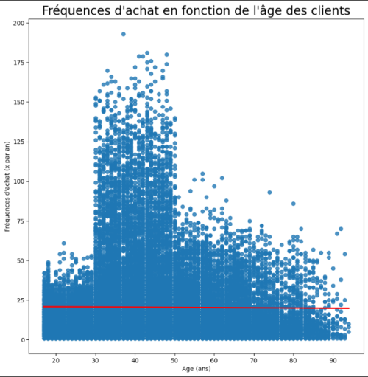
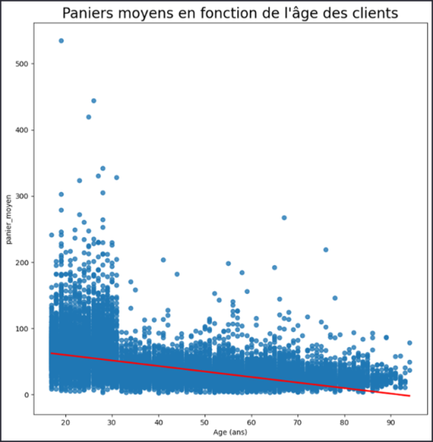
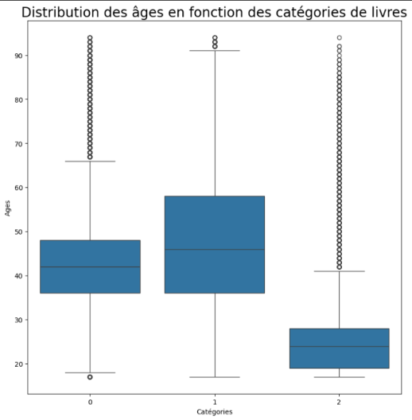
Profil clients
Comportement selon l’âge (tests statistiques) :
Montants totaux des achats | Fréquences d’achat
Spearman : r = - 0,18 p = 0,000 | Spearman : r = 0,03 p = 0,000
Paniers moyens | Catégories de livres
Spearman : r = - 0,62 p = 0,000 | Kruskal-Wallis : H = 71 283,58 p = 0,000
Notes:
Utilisation de tests statistiques pour vérifier si la différence observée est bien réelle et valider le résultat
Spearman = 2 variables quantitatives + pas de normalité des distributions
Kruskal-Wallis = 2 variables mixtes + > 2 groupes + pas de normalité des distributions + variances inégales
(valeur h indique qu’il existe une différence significative dans l’âge des clients selon les catégories de livres achetés)

Slide 12

Conclusion & Recommandations
Activité du site convenable et stable sur les 2 années écoulées
Indicateurs
stables et suffisants pour maintenir activité convenable
Références
Répartition déséquilibrée => Cat 2 sous représentée
Profil client
4 clients BtoB importants
Pas d’influence du Genre mais influence claire de l’Age
Comportement client
21 clients à convertir
Recommandations :
Comportement selon Age : enquête client choix catégorie, panier moyen, fréquence achat…
campagne ciblée en fonction des caractéristiques de l’âge (difficulté financière, moins motivés par lecture, promouvoir catégories moins intéressantes, etc.)
Etude des prix : taux de marge convenables, prix trop élevés par rapport à la concurrence
amélioration des ventes, marges/performances et CA
Performances du site : « framework HEART »
enquête satisfaction clients (Happiness), nombre de clics/localisation + taux de rebond (Engagement), nombre d’utilisateurs (Adoption), fréquence de visite (Retention), taux de conversion (Task Success)
améliorations à apporter / optimisation du site lui-même
Notes:
Autres recommandations :
Fréquences d’achat : présence de clients fidèles ou non ? Si non, pourquoi ? => création de carte / avantages fidélité
Caractéristiques des références moins performantes (prix, intérêt client…) => pertinence de les conserver, baisser les prix…

Slide 13
Merci de votre attention

Slide 14
Méthodologie
Collecte, Préparation et Agrégation des données
Extraction données :
- site web (transactions)
- BDD* clients
- BDD références
+
Importation fichiers CSV* dans Notebook
Nettoyage et Préparation données :
- Vérifications :
nombre colonnes/lignes, types données, présence erreurs types, doublons, valeurs manquantes/aberrantes
- Traitement (si nécessaire) :
suppression colonnes inutiles/doublons, correction types données, remplacement valeurs aberrantes/ manquantes
- Création données manquantes utiles :
tranches d’âge
Agrégation données :
Double jointure externe
(« client_id » + « id_prod »)
+
Extraction nouveau fichier Excel :
Etude_site_Lapage_2023.xlsx
* BDD : base de données
CSV : Comma Separated Value

